Slide 1
第三十讲
坚持用习近平新时代中国特色
社会主义思想武装全党

Slide 2

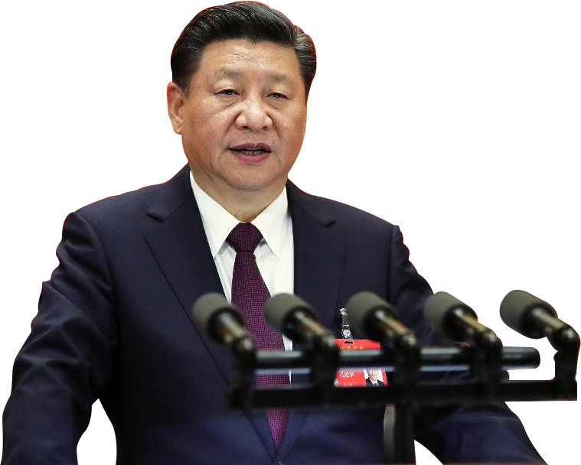

思想建设是党的基础性建设。革命理想高于天。共产主义远大理想和中国特色社会主义共同理想，是中国共产党人的精神支柱和政治灵魂，也是保持党的团结统一的思想基础。要把坚定理想信念作为党的思想建设的首要任务，教育引导全党牢记党的宗旨，挺起共产党人的精神脊梁，解决好世界观、人生观、价值观这个“总开关”问题，自觉做共产主义远大理想和中国特色社会主义共同理想的坚定信仰者和忠实实践者。
——2017年10月18日，习近平总书记在中国共产党
第十九次全国代表大会上的报告

Slide 3

问题与思考
如何认识用习近平新时代中国特色社会主义思想武装全党的重大意义？
如何把握习近平新时代中国特色社会主义思想的精髓？
如何学深悟透习近平新时代中国特色社会主义思想？

Slide 4
本讲内容
一、充分认识用习近平新时代中国特色社会主义思想武装全党的重大意义
二、深刻把握习近平新时代中国特色社会主义思想的精髓
三、切实把习近平新时代中国特色社会主义思想学深悟透
四、多措并举抓好习近平新时代中国特色社会主义思想学习教育
五、大力推动习近平新时代中国特色社会主义思想学习教育不断取得新成效

Slide 5
一、充分认识用习近平新时代中国特色社会主义思想武装全党的重大意义
以科学理论引领 用科学理论武装
是我们党永葆先进性纯洁性的根本保证

Slide 6

无产阶级政党历来重视思想武装

Slide 7
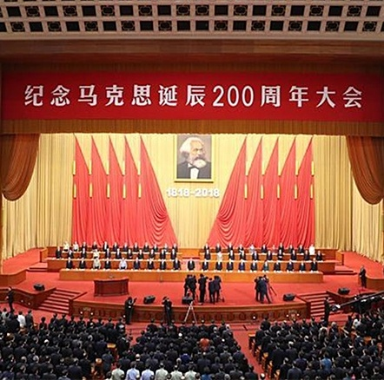
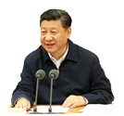

语
中国共产党是用马克思主义武装起来的政党，马克思主义是中国共产党人理想信念的灵魂。
回顾党的奋斗历程可以发现，中国共产党之所以能够历经艰难困苦而不断发展壮大，很重要的一个原因就是我们党始终重视思想建党、理论强党，使全党始终保持统一的思想、坚定的意志、协调的行动、强大的战斗力。
——2018年5月4日，习近平总书记在纪念马克思诞辰 200周年大会上的讲话

Slide 8
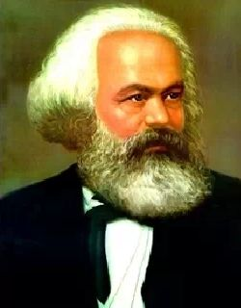
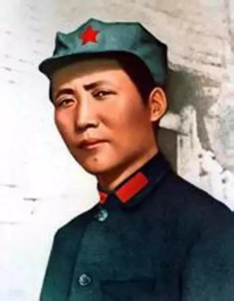
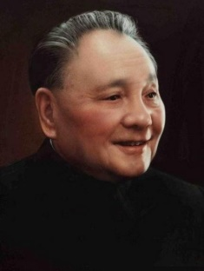
批判的武器当然不能代替武器的批判，物质力量只能用物质力量来摧毁；但是理论一经掌握群众，也会变成物质力量。
——《马克思恩格斯选集》第1卷，2012年版，第9页。
应该扩大共产主义思想的宣传，加紧马克思列宁主义的学习，没有这种宣传和学习，不但不能引导中国革命到将来的社会主义阶段上去，而且也不能指导现时的民主革命达到胜利。
——《毛泽东选集》第2卷，1991年版，第706页。
我们共产党有一条，就是要把工作做好，必须先从思想上解决问题。
——《邓小平文选》第1卷，1994年版，第184页。

Slide 9
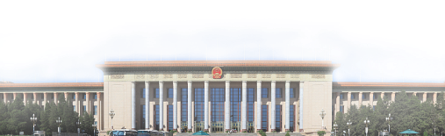
思想建党、理论强党是中国共产党的“制胜法宝”

Slide 10

辩证唯物主义并不否认意识对物质的反作用，而是认为这种反作用有时是十分巨大的。我们党始终把思想建设放在党的建设第一位，强调“革命理想高于天”，就是精神变物质、物质变精神的辩证法。
——2015年11月6日，习近平在主持中共中央政治局第二十次集体学习时的讲话
语

Slide 11

古田会议
提出思想建党要求
奠定思想建党原则

Slide 12
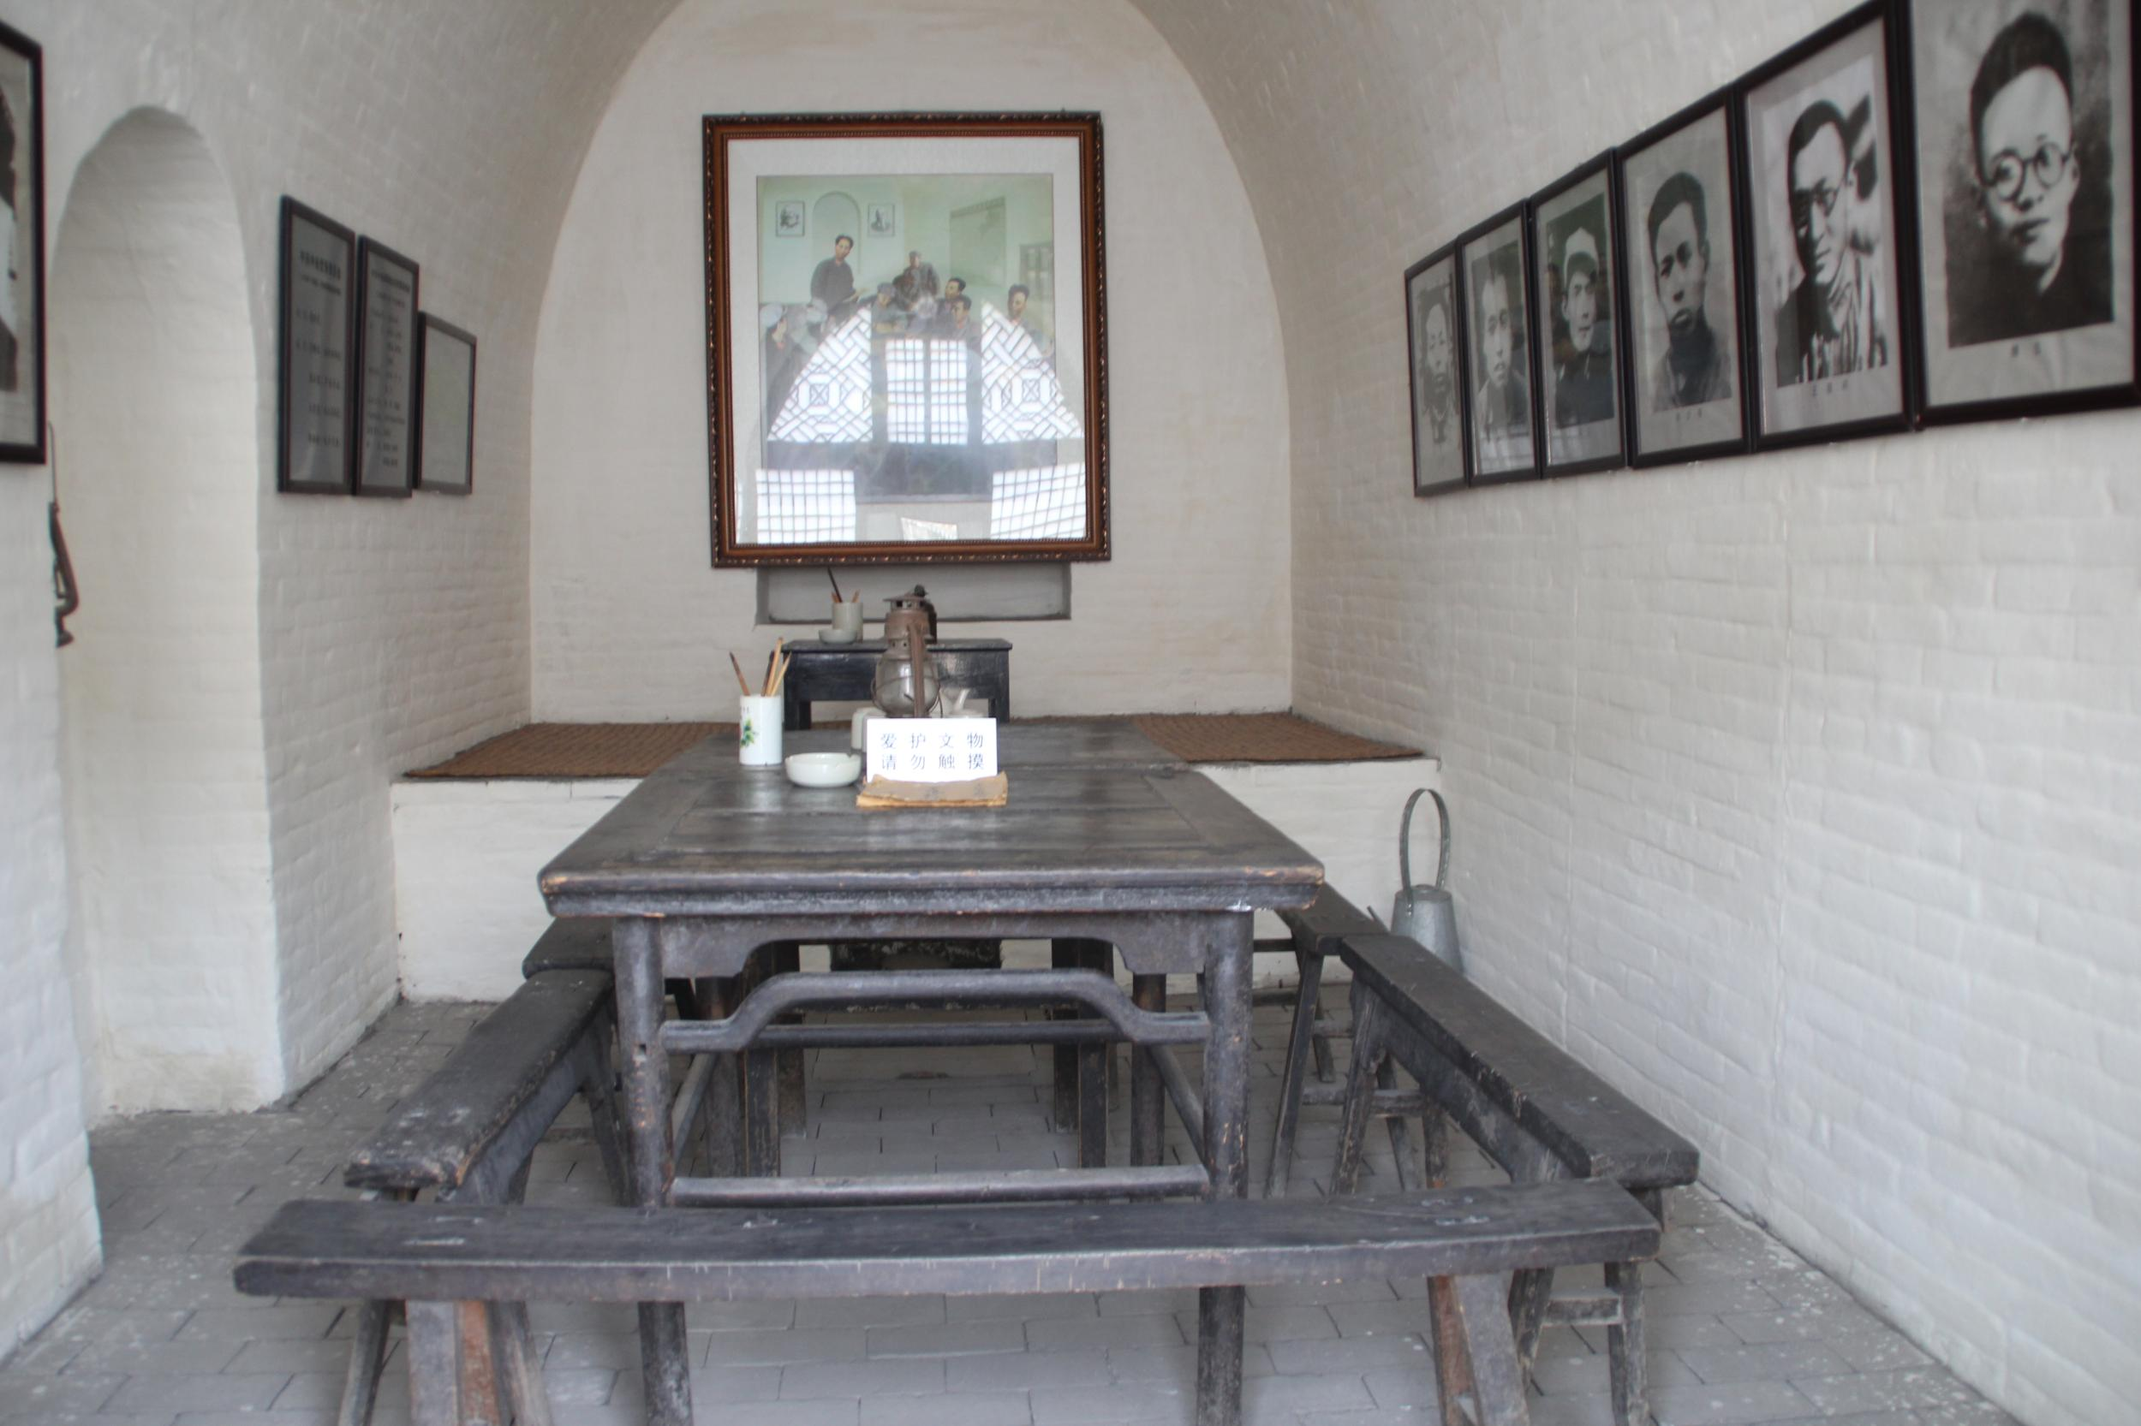
瓦窑堡会议
进一步明确了思想建党的基本原则和方法

Slide 13
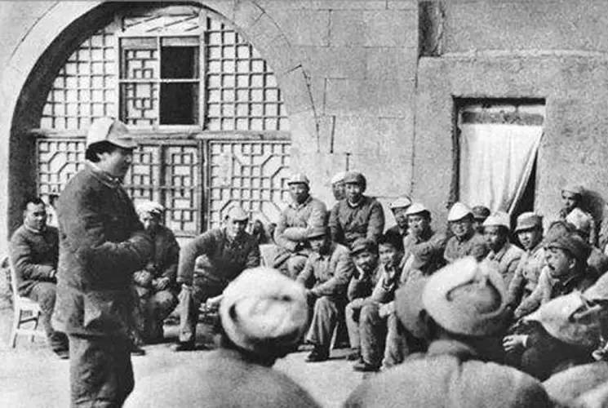
延安整风运动
思想建党和理论强党的光辉范例

Slide 14
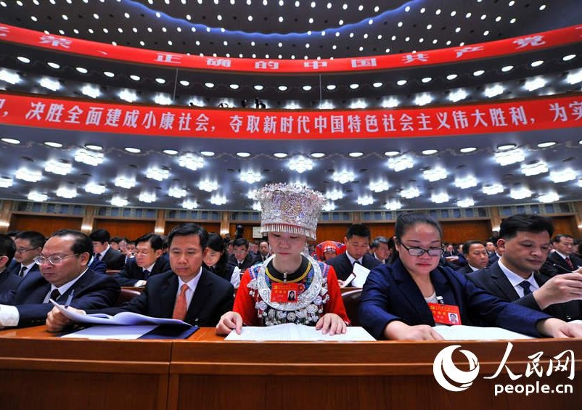
新时代坚持和发展
中国特色社会主义的必然要求
新时代坚持和发展什么样的中国特色社会主义、怎样坚持和发展中国特色社会主义，是必须回答好的重大时代课题。
习近平新时代中国特色社会主义思想为坚持和发展中国特色社会主义注入了时代内涵，提供了根本遵循。

Slide 15

实现“两个一百年”奋斗目标、
实现中华民族伟大复兴的中国梦的必然要求
我国正处在即将实现第一个百年奋斗目标并向第二个百年奋斗目标迈进的关键节点。
实现中国梦不是轻轻松松、敲锣打鼓就能实现的，一刻也离不开党的创新理论的科学指引。
习近平新时代中国特色社会主义思想系统论述了实现中国梦的重大意义和基本内涵，科学规划了民族复兴的实现路径和战略安排。

Slide 16

坚持和加强党的全面领导、推动全面从严治党向纵深发展的必然要求
习近平新时代中国特色社会主义思想，丰富和发展了马克思主义建党学说，为实现管党有方、治党有力、党建有效提供了科学指南。只有深入学习贯彻这一思想，切实增强党要管党、全面从严治党的坚定性自觉性，提高执政能力和领导水平，增强拒腐防变和抵御风险的能力，才能确保党始终成为中国特色社会主义事业的坚强领导核心，才能引导广大党员干部群众更加自觉地信赖党、拥护党、爱戴党，坚定不移跟党走。

Slide 17
建设高素质专业化干部队伍、全面增强执政本领的必然要求
思想
信仰迷失 精神“缺钙”
群众观念淡薄 思想作风不正
思路
眼界视野不宽
工作思路不清
能力
处理复杂情况能力不强
化解矛盾办法不多
习近平新时代中国特色社会主义思想是党员干部提升理论素养、增长工作本领的思想宝库，是改造主观世界和客观世界的锐利武器。

Slide 18
二、深刻把握习近平新时代中国特色
社会主义思想的精髓
为人民谋幸福
为民族谋复兴
为世界作贡献

Slide 19
习近平新时代中国特色社会主义思想的精髓
“8个明确”
为人民谋幸福
人民立场
核心内容
思想精髓
集中反映
为民族谋复兴
民族抱负
“14个坚持”
为世界作贡献
世界责任

Slide 20
为人民谋幸福，是中国共产党毫不动摇的初心
价值追求
始终坚持以人民为本
为人民
谋幸福
公仆情怀
始终坚持以人民为中心
政治本色
始终坚持为人民立德、
为人民立功、为人民立言

Slide 21
为民族谋复兴，是中国共产党应运而生就肩负起的伟大历史使命
基本内涵
实现路径
战略步骤
目标任务
习近平新时代中国特色社会主义思想，承载着中华文明再创辉煌的历史责任，高扬了中国人民在长期奋斗中培育、继承、发展起来的伟大民族精神，凝聚起整个中华民族的磅礴力量，吹响了向民族伟大复兴进军的新时代号角。

Slide 22

为世界作贡献，是中国共产党为人类谋和平、谋发展的使命担当
世界之问的中国答案

Slide 23
三、切实把习近平新时代中国特色社会主义思想
学深悟透
真学真懂
真信真用

Slide 24
读原著、学原文、悟原理
理论只要说服人，就能掌握群众；而理论只要彻底，就能说服人。所谓彻底，就是抓住事物的根本。
——《马克思恩格斯选集》第1卷，2012年版，第9—10页。
学习一定要学到底，学习的最大敌人是不到“底”。
——《毛泽东文集》第2卷，1993年版，第184页。

Slide 25
全面学、贯通学、深入学
相互贯通
相辅相成
不可分割
着力在全面系统上下功夫
8个明确
14个坚持
不
有
可
机
分
统
割
一

Slide 26
着力在融会贯通上下功夫
理论
逻辑
历史
逻辑
实践
逻辑
同学习马克思列宁主义、毛泽东思想、邓小平理论、“三个代表”重要思想、科学发展观贯通 起来
同学习党史、国史、社会主义发展史贯通起来
同我们党进行伟大斗争、建设伟大工程、推进伟大事业、实现伟大梦想的实践贯通起来

Slide 27
着力在深入深刻上下功夫
核
心
坚持在认真学习领会基本内容的同时，准确理解掌握贯穿其中的马克思主义立场观点方法，努力做到知其言更知其义，知其然更知其所以然，真正在深层次上提高思想理论水平。

Slide 28
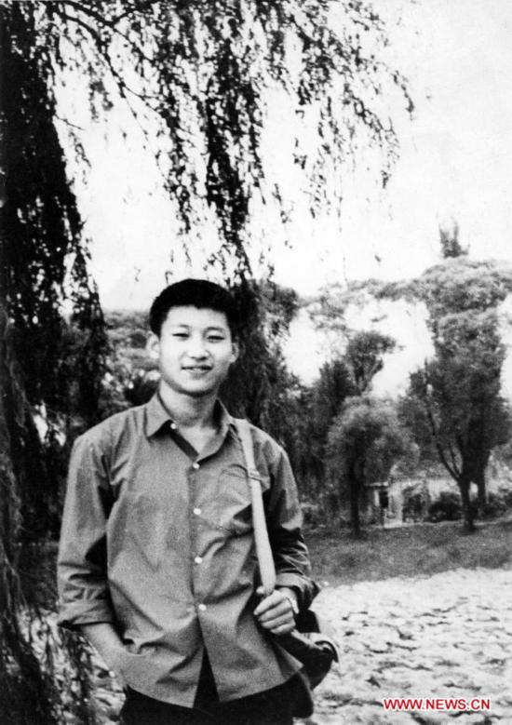
带着信念学、带着感情学、带着使命学
带着信念学
理想信念的坚定，来自思想理论的坚定。对马克思主义、共产主义的坚定信仰，对中国特色社会主义的坚定信念，是贯穿习近平新时代中国特色社会主义思想的一条红线。

Slide 29
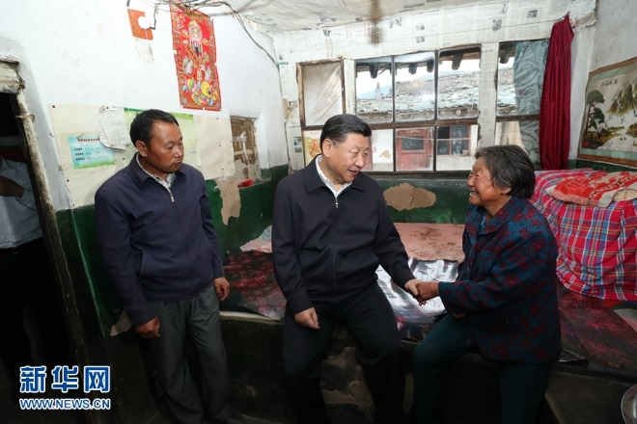
带着感情学
爱国、为国、报国的真挚情感
爱党、忧党、为党的拳拳之心
亲民、爱民、为民的鱼水情深
2017年6月21日下午，习近平到忻州市岢岚县赵家洼村特困户王三女家中看望。

Slide 30
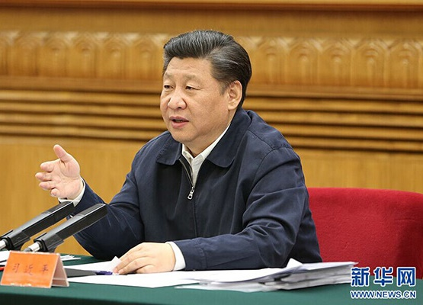
带着使命学
坚持问题意识、问题导向，认清面临的复杂形势和繁重任务，把握事业发展和人民群众的新期待，勇担当、敢担当、善担当，增强进取心、提振精气神，不断创造新的业绩，在新时代新征程中始终干在实处、走在前列。
2016年5月17日，习近平在北京主持召开哲学社会科学工作座谈会并发表重要讲话。

Slide 31
四、多措并举抓好习近平新时代中国特色
社会主义思想学习教育
学而信
学而思
学而行

Slide 32

大力加强党内集中教育和经常性教育
政治站位 全党全国的首要政治任务
主要举措 全党大学习
重点对象 县处级以上领导干部
教育主题 不忘初心、牢记使命
教育重点 突出用习近平新时代中国特色社会主义思想武装头脑，
突出坚决维护以习近平同志为核心的党中央权威和集中统一领导
教育目标 悟初心、守初心、践初心，更加自觉地为实现新时代党的历史使命不懈奋斗
制度保障 学习教育常态化制度化，严格执行党的组织生活基本制度

Slide 33
中国共产党历史上的历次集中教育
延安整风运动
创先争优活动
1942—1945
整风运动
2010—2012
1957
保持共产党员 先进性教育活动
“三严三实”
专题教育
整风运动
1950
2005—2006
2015
2013—2014
党的群众路线教育实践活动
1999—2000
“三讲”
教育活动
2008—2009
2016年以来
1947—1949
1951—1954
1983—1987
深入学习实践
科学发展观活动
整党运动
整党运动
整党运动
“两学一做”
学习教育

Slide 34
突出抓好领导干部这个“关键少数”
岗位重要、责任重大
更高标准、更严要求
树立六种学习意识
提高政治站位、树立历史眼光、强化理论思维、增强大局观念、丰富知识素养、坚持问题导向
明确三种学习要求
历史和现实相贯通、国际和国内相关联、理论和实际相结合
身体力行、知行合一
努力打造学习习近平新时代中国特色社会主义思想的“示范组”、“模范班”，做坚定信仰者、忠实实践者
加强领导、责任担当
切实担负起组织学习的领导责任

Slide 35

切实强化各类各级教育培训工作
干部教育培训的重中之重
作为各级党校（行政学院）、干部学院的主课，全面纳入培训计划和教学布局，办好重点班次，分类分级抓好干部理论武装，重点抓好县处级以上领导干部的集中轮训
学校思想政治教育和课堂教学的重要内容
推动马克思主义中国化最新成果进教材、进课堂、进头脑
强队伍，改方法，重实效
加强师资队伍建设，改进教育培训方式方法，不断增强教育培训的吸引力说服力

Slide 36

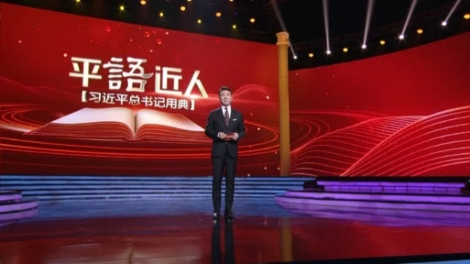

持续深化宣传研究阐释
创新媒体宣传，奏响时代最强音
各级各类媒体要同向发力、协同联动，形成全方位、多层次、多声部传播党的创新理论的舆论矩阵，综合运用各种栏目形式、各种节目形态进行报道，使习近平新时代中国特色社会主义思想成为时代最强音。
加强研究阐释，增进理解和认同
充分发挥习近平新时代中国特色社会主义思想研究中心（院）的重要作用，发挥理论工作“四大平台”作用，开展专题研究，办好系列理论研讨会，推出一批高质量的研究成果，强化学理支撑。加强阐释引导，针对热点、难点、疑点问题解疑释惑，增进理解认同。

Slide 37
扎实开展基层理论宣讲
深入基层
适应对象化、差异化、分众化的特点，深入城乡基层开展面对面理论宣讲，把习近平新时代中国特色社会主义思想讲清楚、讲明白，让老百姓听得懂、能领会、可落实。
靶向讲解
充分发挥各级党委讲师团的作用，组建各类宣讲队伍，采取多种方式，有针对性地进行靶向讲解，推动习近平新时代中国特色社会主义思想进企业、进农村、进机关、进校园、进社区、进军营、进网络。
多维并进
注重运用互联网、手机等新媒体，通过微博、微信、客户端等传播平台，开展立体化、互动式的理论宣讲，不断扩大宣讲工作的覆盖面影响力。
联接地气
充分利用百姓宣讲的独特优势，紧密联系百姓身边发生的变化、联系人们普遍关注的问题，坚持围绕“小切口”阐述大道理，注重身边人讲身边事，切实增强宣讲的亲和力和感染力。

Slide 38
五、大力推动习近平新时代中国特色社会主义思想
学习教育不断取得新成效
为学之实
固在践履

Slide 39

人人发扬“钉子”精神，挤时间读书，有计划地进行系统学习。
——习近平：《县委一班人要遵守六项规定》

Slide 40
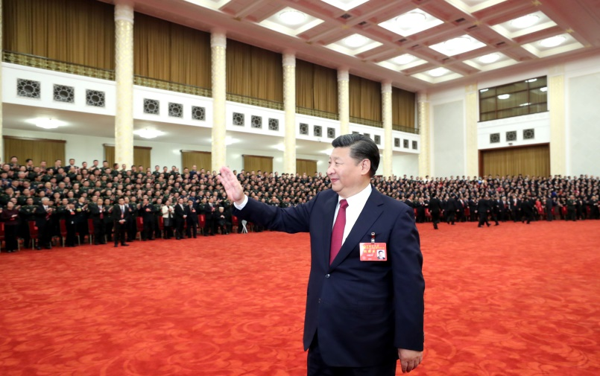
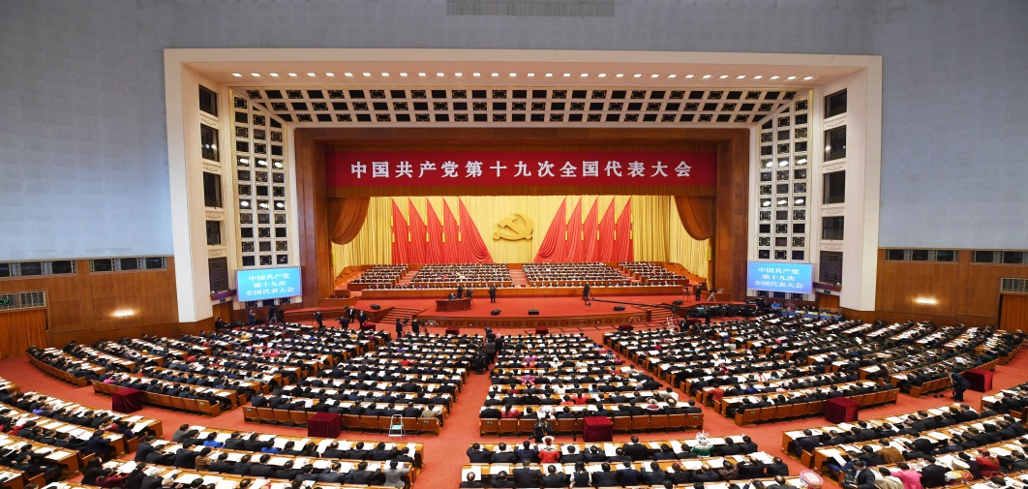
学习教育成效要体现在提高政治站位、坚定维护核心上
提高政治站位
坚定维护核心
坚守精神高地
永葆政治本色

Slide 41
学习教育成效要体现在增强过硬本领、推动实际工作上
在掌握科学思想方法上有
新的提高
在全面增强执政本领上有
新的进步
在新时代坚持和发展中国特色社会主义能力上有新的提升
在解决重大问题、突出问题、紧迫问题上取得新的突破

Slide 42

学习教育成效要体现在凝心聚力、不懈奋斗上
透过变化看成就
通过成就悟真理
透过挑战看使命
通过目标聚力量

Slide 43
本讲小结
习近平新时代中国特色社会主义思想是我们党和国家必须长期坚持的指导思想，坚持用习近平新时代中国特色社会主义思想武装全党和全国各族人民，是一项重大战略任务。要以高度的政治责任感和历史使命感贯彻落实好这一重大战略任务，深刻理解把握这一思想的重大意义、科学体系、丰富内涵、精神实质、实践要求，切实学深悟透，真正做到学思用贯通、知信行统一。

